Slide 1
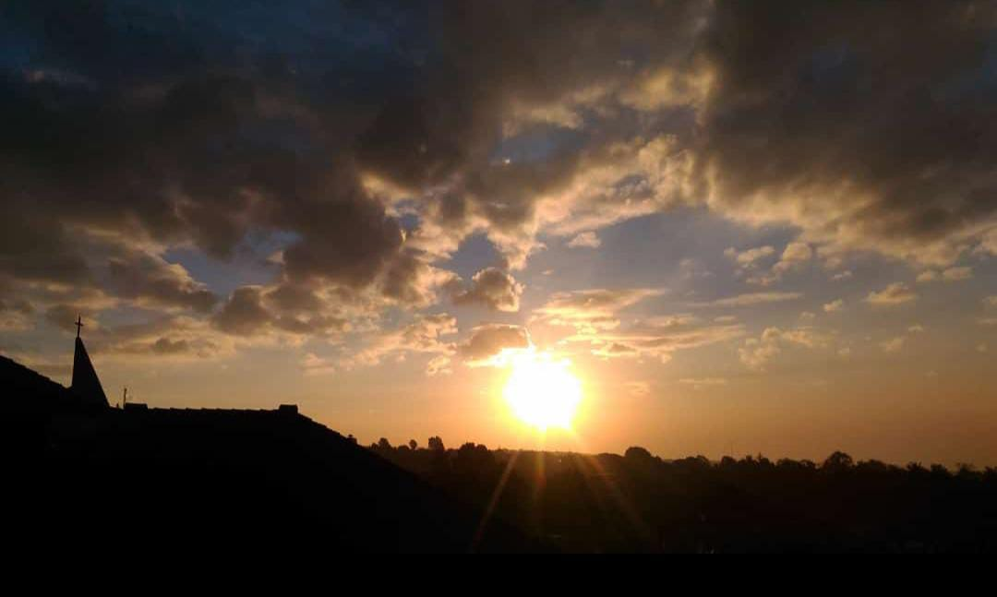
MISA HARI RAYA SEMUA ORANG KUDUS

Slide 2
.: Dengan gembira :.
Dengan gembira,
bersama melangkah,
kita semua
menghadap Tuhan,

Slide 3
Bertepuk tangan,
nyanyi sukaria,
sebab besar kasih
setiaNya.

Slide 4
Angkatlah hati, jiwa,
mohon rahmat berlimpah,
agar kita pun pantas,
berkenan kepadaNya.

Slide 5
Satukan kami
umat-Mu ya Tuhan,
dalam Kristus jadi
satu warga

Slide 6
hingga kami
sehati dan sejiwa,
memuliakan nama-Mu
Tuhan

Slide 7
.: Pernyataan Tobat :.
Saya mengaku kepada
Allah Yang Mahakuasa,
dan
kepada saudara sekalian,

Slide 8
bahwa saya telah
berdosa, dengan pikiran
dan perkataan,
dengan perbuatan
dan kelalaian.

Slide 9
Saya berdosa,
saya berdosa,
saya sungguh berdosa.
Oleh sebab itu
saya mohon,

Slide 10
kepada
Santa Perawan Maria,
kepada para malaikat
dan orang kudus,

Slide 11
dan kepada
saudara sekalian
supaya mendoakan saya
pada Allah, Tuhan kita.

Slide 12
.: Tuhan Kasihanilah :.
I : Tuhan kasihanilah kami
U : Tuhan kasihanilah kami

Slide 13
I : Kristus kasihanilah kami
U : Kristus kasihanilah kami

Slide 14
I : Tuhan kasihanilah kami
U : Tuhan kasihanilah kami

Slide 15
.: Kemuliaan :.
Kemuliaan kepada
Allah di surga

Slide 16
Dan damai di bumi
kepada orang,
yang berkenan pada-Nya.

Slide 17
Kami memuji Dikau.
Kami meluhurkan Dikau,
Kami menyembah Dikau,
Kami memuliakan Dikau,

Slide 18
Kami bersyukur kepada-Mu,
karena kemuliaan-Mu
yang besar,

Slide 19
Ya Tuhan Allah,
Raja surgawi,
Allah Bapa yang Mahakuasa.

Slide 20
Ya Tuhan Yesus Kristus,
Putra yang tunggal.
Ya Tuhan Allah,
Anak Domba Allah,
Putra Bapa,

Slide 21
Engkau yang menghapus dosa dunia,
Kasihanilah kami

Slide 22
Engkau yang menghapus
dosa dunia,
Kabulkanlah doa kami.

Slide 23
Engkau yang duduk
di sisi Bapa,
Kasihanilah kami.
Karena hanya
Engkaulah kudus,

Slide 24
Hanya Engkaulah Tuhan,
Hanya Engkaulah
Mahatinggi,
Ya Yesus Kristus,

Slide 25
Bersama dengan
Roh Kudus,
dalam kemuliaan
Allah Bapa.
Amin.

Slide 26
.: Mazmur Tanggapan :.
Inilah keturunan yang
mencari wajah-Mu,
ya Tuhan

Slide 27
.: Syahadat :.
Aku percaya
akan Allah,
Bapa yang Mahakuasa,
pencipta langit dan Bumi

Slide 28
dan akan
Yesus Kristus,
Putra-Nya yang tunggal,
Tuhan kita

Slide 29
Yang dikandung dari
Roh Kudus,
dilahirkan oleh
perawan Maria.

Slide 30
Yang menderita sengsara
dalam pemerintahan
Ponsius Pilatus,
disalibkan, wafat dan
dimakamkan.

Slide 31
Yang turun
ke tempat penantian,
pada hari ketiga
bangkit dari antara
orang mati.

Slide 32
Yang naik ke surga,
duduk di sebelah kanan
Allah Bapa
yang Mahakuasa.

Slide 33
Dari situ Ia kan datang
mengadili orang hidup
dan yang mati.

Slide 34
Aku percaya akan
Roh Kudus,
Gereja Katolik yang Kudus,
persekutuan Para Kudus,

Slide 35
Pengampunan dosa,
Kebangkitan badan,
Kehidupan kekal.
Amin.

Slide 36
.: Kudus – kudus :.
Kudus, kudus, kuduslah
Tuhan Allah segala kuasa
Surga dan bumi
penuh kemuliaan-Mu

Slide 37
Terpujilah Engkau di Surga.
Diberkatilah yang datang
dalam nama Tuhan.
Terpujilah Engkau
di Surga.

Slide 38
.: Anak Domba Allah :.
Anak Domba Allah
yang menghapus
dosa dunia,
kasihanilah kami.

Slide 39
Anak Domba Allah
yang menghapus
dosa dunia,
kasihanilah kami.

Slide 40
Anak Domba Allah
yang menghapus
dosa dunia,
Berilah kami damai.

Slide 41
.: SANTAPAN PEZIARAH :.
Santapan peziarah,
makanan malaikat,
O Roti surgawi,

Slide 42
Kenyangkanlah yang lapar,
puaskan pula jiwa
yang rindu 'kan Engkau,
yang rindu 'kan Engkau.

Slide 43
O Kasih yang berlimpah, mengalir dari hati
Sang Juru selamat.

Slide 44
Segarkanlah hambaMu
yang haus akan Dikau,
dan kami puaslah,
dan kami puaslah.

Slide 45
WajahMu yang tersamar
di dalam rupa roti
'kan kami hormati.

Slide 46
Izinkan kami pandang
wajahMu tak terhalang
di surga mulia,
di surga mulia.

Slide 47
.: Aku RINDU AKAN TUHAN:.
Aku rindu akan Tuhan dalam
Sakramen terkudus.
Aku rindu menerima Yesus,
Allah Manusia.

Slide 48
Yesus, Yesus datanglah.

Slide 49
Yesus tinggal di hatiku,
aku amat bahagia.
Yesus sungguh sahabatku
Dalam suka dalam duka

Slide 50
Yesus kau sahabatku.

Slide 51
.: NAFAS IMAN :.
Bangunlah dada kelana,
hirup nafas iman yang baru.
Pergilah ke sudut-sudut hati,

Slide 52
Nyanyikanlah lagu imanmu.
Pulanglah dengan
damai sejati,
nikmatilah rahmat Tuhanmu.

Slide 53
Coda :
Kibarkan semangatmu, bendera imanmu.

